Slide 1

Polyjuice: Generating Counterfactuals for Explaining, Evaluating, and Improving Models
By 51215901069-黄正结

Slide 2
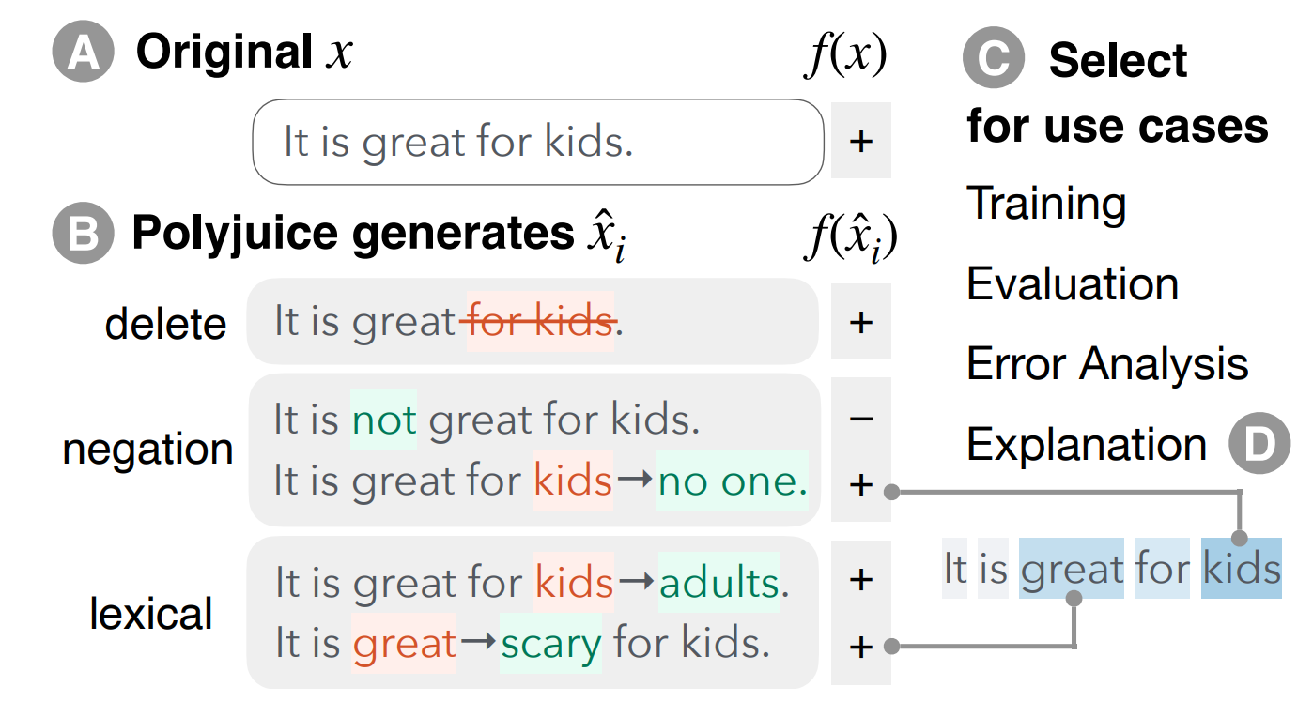
反事实：心理模拟在不同条件下会发生什么
应用场景：增强模型训练，作为模型对比集，进行解释模型
以往工作：手工构建、受限于有限模式的自动化生成
Polyjuice ：通用的反事实生成器，并且允许控制扰动类型和位置
Notes:
手工很慢，并且可能有疏忽。自动化生成倾向于生成预测结果不同的反事实

Slide 3
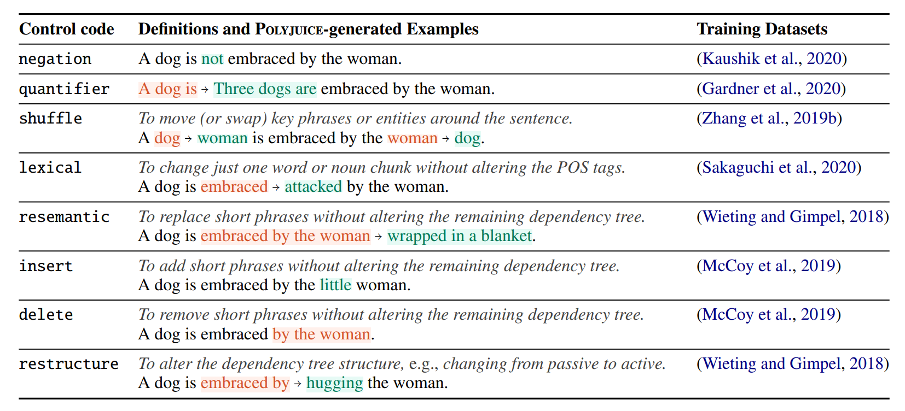

Slide 4
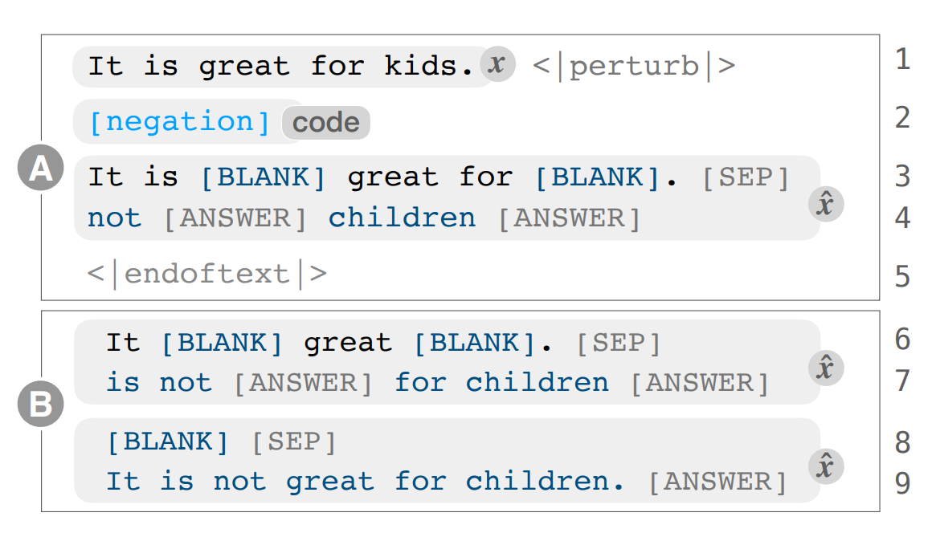
生成方法
用prompt微调GPT-2模型
生成目标
1） 改变较小
2） 语法正确
3） 可以控制反事实的类型
4） 多样性
Notes:
原句后面加特殊token；code使用词性标注和语法树计算，选择最显著的一个类型；一个训练数据生成mask程度不同的prompt；生成结果用GPT-2打分吗，去掉分数过低的。

Slide 5
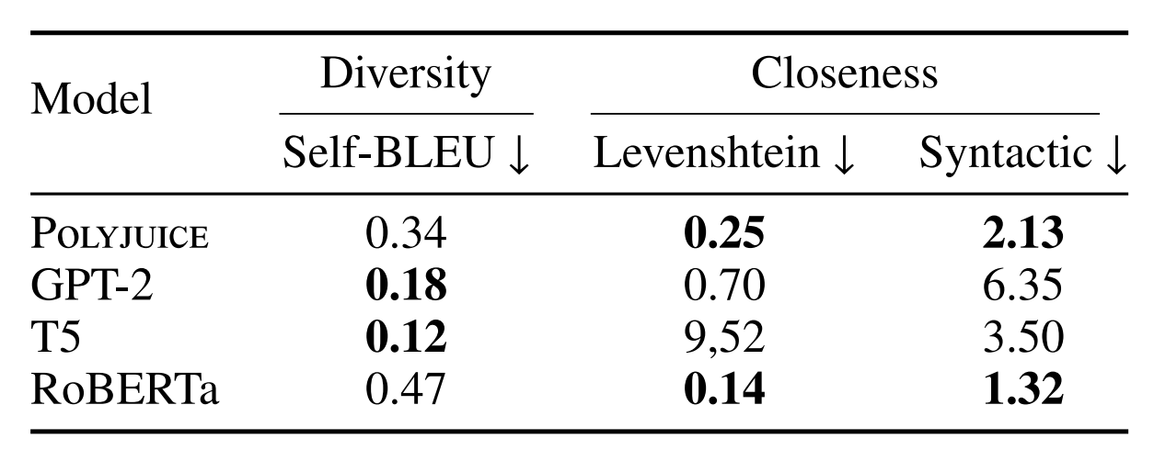
生成结果的自我评价
对随机300条数据进行扰动结果的紧密性和多样性比较
人工评判流畅性结果：78% in SST-2, 76%in QQP, and 86% in SNLI.
Notes:
未微调的GPT-2，短语级别遮蔽的T5，词级别遮蔽的RoBERTa。可控性上优于T5，例如It is[BLANK]great for kids,这个例子，T5生成also，Polyjuice生成not

Slide 6
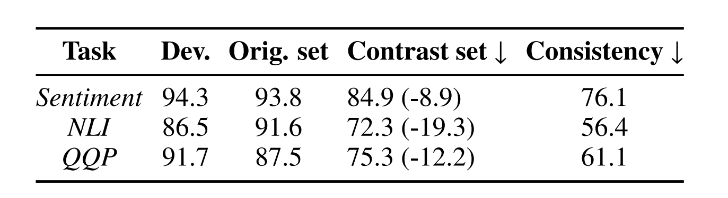
作为模型对比集效果
首先用人工对生成的反事实进行标注label并进一步筛选掉不流畅的数据
在QQP数据集上专家创建的对比集效果为模型结果减低9.8，结果一致度64.1，与Polyjuice自动生成的对比集效果相近

Slide 7
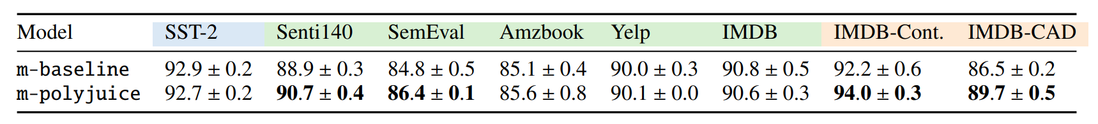
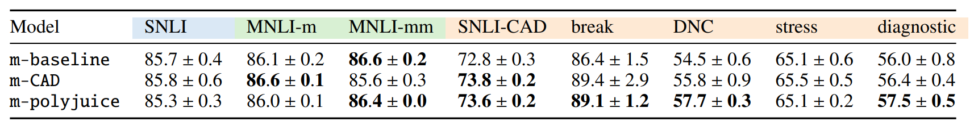
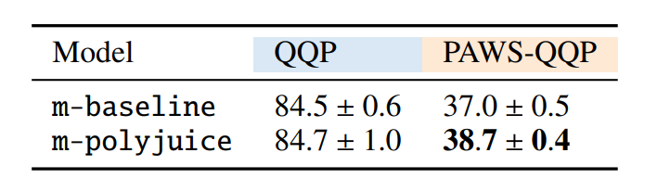
增强训练集效果
为消除数据集增加的影响，在baseline中同样增加了相同条数的原始数据
对Sentiment Analysis任务要求生成的反事实中含有不同标签
对NLI和QQP任务，使用切片函数去找到模型最关注的部分，有针对性的去进行扰动（比如NLI中的介词）

Slide 8
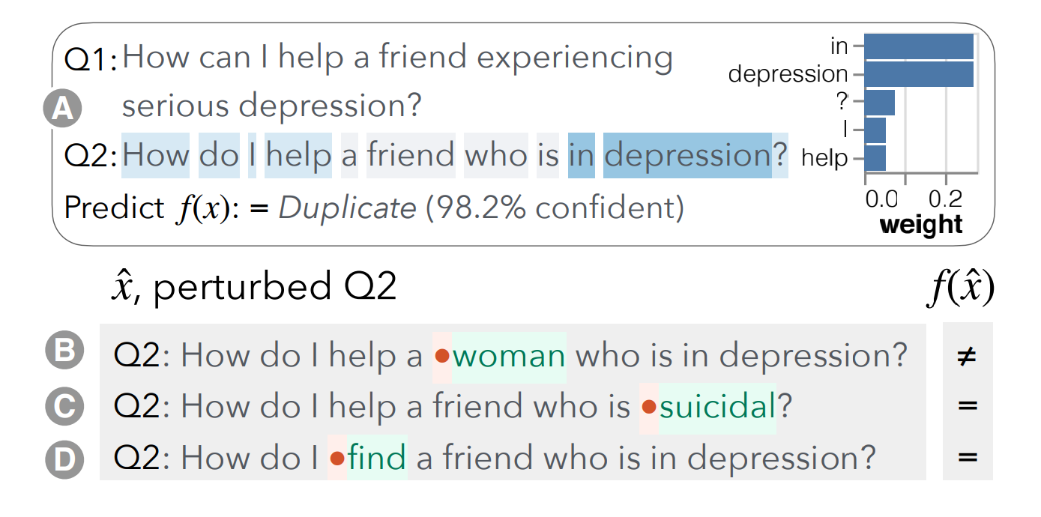
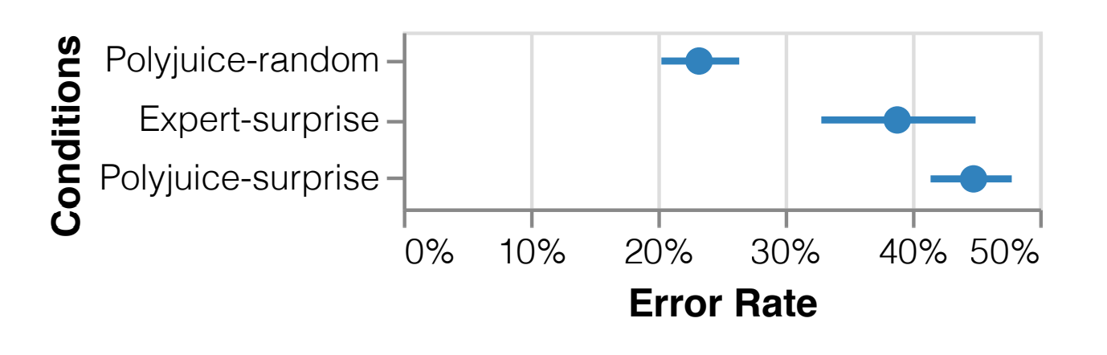
在解释模型上的效果
在以往的工作中往往使用计算注意分数或者分析扰动下的结果来对模型进行解释
本文结合了两种方法，先计算注意分数，然后针对性地去生成违背分数预测的令人惊讶的反事实数据，比如大幅修改得分低的部分或者仅是轻微修改得分高的部分
Notes:
生成的扰动，语法树距离0.2，Levenshtein编辑距离1，语法错误比专家编写的还少

Slide 9
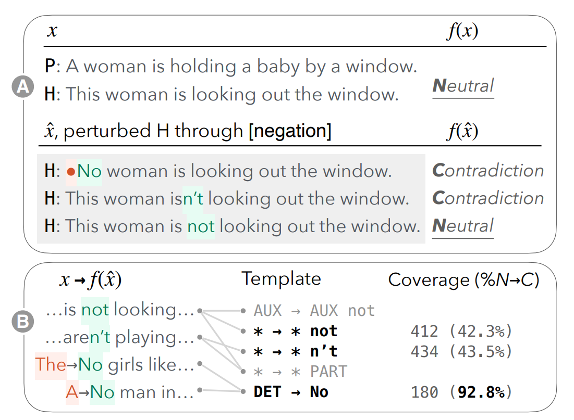
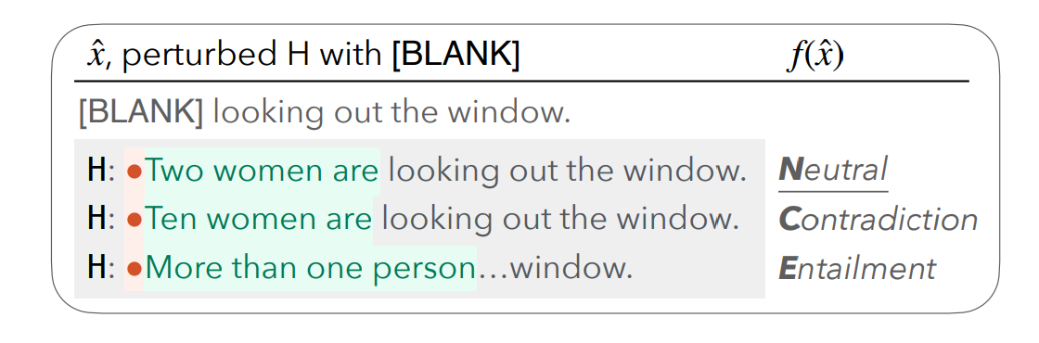
一个Polyjuice辅助模型分析的例子

Slide 10
未来工作
1）收集更多自然产生的反事实数据
2）改进生成模型，使得可以脱离控制用的code
3）在实验中发现生成的反事实对有些数据集的增益不明显，这可能是原先的数据集已经足够多样化或者生成的扰动很微妙地影响了模型地结果，希望进行更加全面地实验从而优化扰动生成地数量和分布

Slide 11
Thank you

